Slide 1
শুভ সকাল
সবাইকে শুভেচ্ছা

Slide 2
দুলাল হালদার সহকারি শিক্ষক কুমনা সরকারী প্রাথমিক বিদ্যালয় ছাতক, সুনামগঞ্জ।

Slide 3
শ্রে
নি
প্রথম
বি
ষয়
প্রা
থমিক
গ
ণিত

Slide 4
চল আমরা একটি গান শুনি।

Slide 5
আজকের পাঠঃ
অধ্যায় -১৫
ক্রমবাচক সংখ্যা
( পৃষ্ঠা নং- ৭৮ )

Slide 6
শিখনফল
ক্রমবাচক সংখ্যার মাধ্যমে যে কোনো জিনিসের অবস্তান বলতে পারবে।

Slide 7
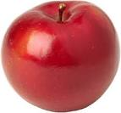
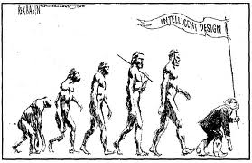
গণনাকারী সংখ্যা ও ক্রমবাচক সংখ্যাঃ
গণনাকারী সংখ্যা | এক | দুই | তিন | চার | পাঁচ
ক্রমবাচক সংখ্যা | প্রথম | দ্বিতীয় | তৃতীয় | চতুর্থ | পঞ্চম

Slide 8
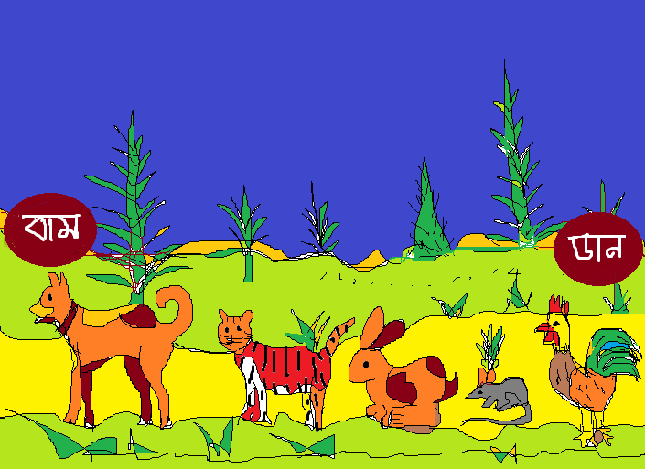
ছবিটির দিকে তাকাও।
বিভিন্ন প্রাণী এক লাইনে দাঁড়িয়ে আছে।

Slide 9
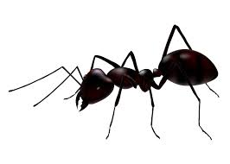
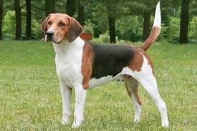
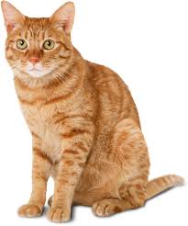
বাম দিক থেকে প্রাণীদের অবস্থান বল।
প্রথম দ্বিতীয় তৃতীয় চতুর্থ পঞ্চম

Slide 10
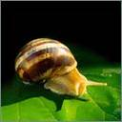
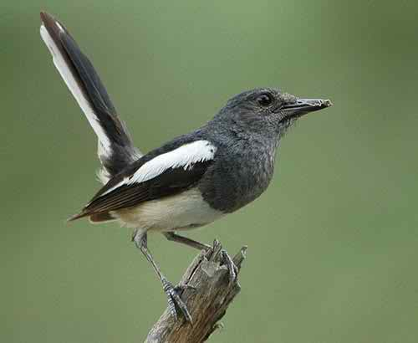
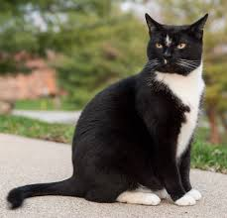
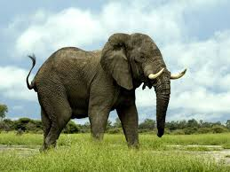
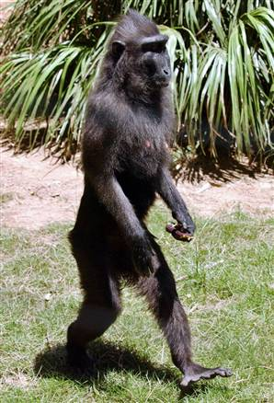
ডান দিক থেকে প্রাণীদের অবস্থান বল।
পঞ্চম চতুর্থ তৃতীয় দ্বিতীয় প্রথম

Slide 11
বাম থেকে এবং ডান থেকে ১ম ৫টি ক্রমবাচক সংখ্যা বল।
বাম থেকে
প্রথম
দ্বিতীয়
তৃতীয়
চতুর্থ
পঞ্চম
পঞ্চম
চতুর্থ
তৃতীয়
দ্বিতীয়
প্রথম
ডান থেকে

Slide 12
ক্রমবাচক সংখ্যা ব্যবহার করে প্রাণীদের অবস্থান বল।

Slide 13
বা থেকে কে দ্বিতীয়?
-বিড়াল

Slide 14
ডান থেকে কে প্রথম?
-মোরগ

Slide 15
ডান থেকে কে পঞ্চম?
-কুকুর

Slide 16
বাম থেকে কে চতুর্থ?
-ইঁদুর

Slide 17
ডান থেকে কে তৃতীয়?
-খরগোশ

Slide 18
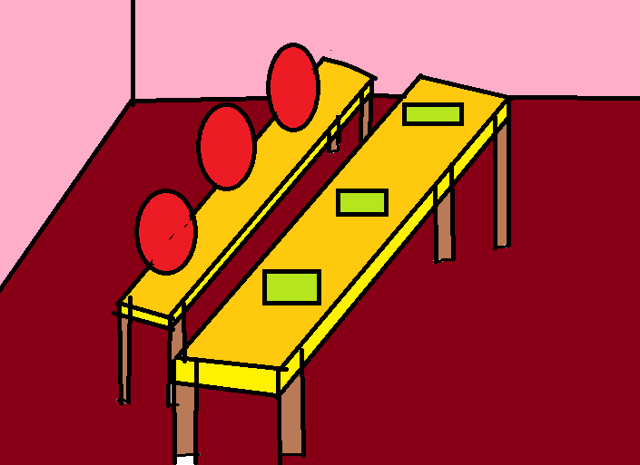
# তুমি তুমার শ্রেণীতে কোথায় বস?
==================

Slide 19
ক্রমবাচক সংখ্যা ব্যবহার করে প্রাণীদের অবস্থান বল।
বাম থেকে কে দ্বিতীয়?
-বিড়াল
ডান থেকে কে প্রথম?
-মোরগ
ডান থেকে কে পঞ্চম?
-কুকুর
বাম থেকে কে চতুর্থ?
-ইঁদুর
ডান থেকে কে তৃতীয়?
-খরগোস

Slide 20
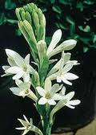
সবাইকে ধন্যবাদ

Slide 21
আবার দেখা হবে
শুভ বিদায়

